Slide 1

微带天线设计
V202403c
Archer
联系方式：archer_101@qq.com

Slide 2
目录
简介
设计

Slide 3
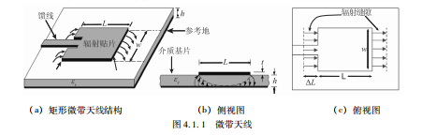
1、微带天线简介
1

Slide 4
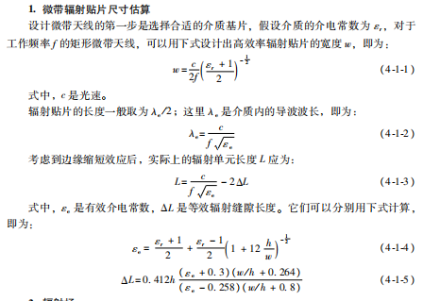
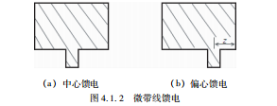
2、设计参数
1

Slide 5
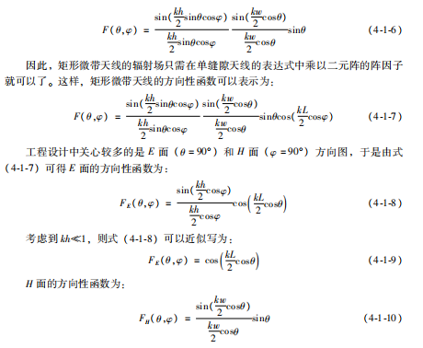
3、天线远场
1、远场计算

Slide 6
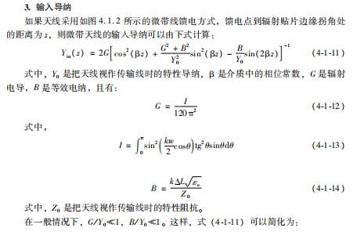
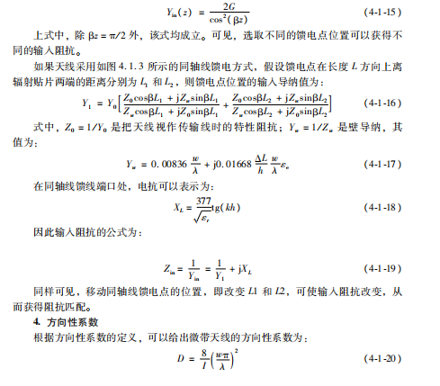
4、输入导纳
1

